Slide 1

Mysql查询性能优化
-学习分享
王亚

Slide 2
目录
CONTENTS
1
Mysql简介
点击添加文本
2
查询的生命周期
3
点击添加文本
慢查询基础
4
点击添加文本
一些简单的重构查询的方式
5
连接状态
点击添加文本

Slide 3
一
Mysql简介
1
简介
点击添加文本
MySQL是一个关系型数据库管理系统，由瑞典MySQL AB 公司开发，目前属于 Oracle旗下产品。MySQL是一种基于客户机-服务器的数据库。服务器部分是负责所有数据访问和处理的一个软件；客户机部分是与用户打交道的一个软件。
点击添加文本
点击添加文本
点击添加文本

Slide 4
一
Mysql简介
客户端
逻辑架构
2
点击添加文本
最上层对于大多客户端/服务器的工具都有类似的架构
第二层是MySQL的核心功能，包括查询解析、分析、优化、缓存以及内置函数，所有跨存储引擎的功能都在这层实现：存储过程、触发器、视图等
第三层包含了存储引擎
连接/线程处理
点击添加文本
查询
缓存
解析器
点击添加文本
优化器
点击添加文本
存储引擎

Slide 5
一
Mysql简介
3
优点
点击添加文本
成本--开放源码，一般可以免费使用
性能--MySQL执行很快
简单--MySQL很容易安装和使用
一般中小型网站的开发都选择 MySQL ，最流行的关系型数据库
点击添加文本
点击添加文本
点击添加文本

Slide 6
二
查询的生命周期
从客户端->服务器->然后再服务器上进行解析->生成执行计划->执行->并返回结果给客户端
其中"执行"可以认为是整个生命周期最重要的阶段，这其中包括了大量为了检索数据到存储引擎的调用以及调用后的数据处理，包括排序，分组等
点击添加文本
点击添加文本
点击添加文本
点击添加文本
Notes:
了解查询的生命周期，清楚查询的时间消耗情况对于优化查询有很大的意义。。。对于一个查询的全部生命周期，上面列的并不完整。

Slide 7
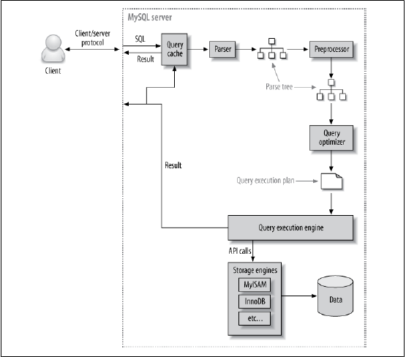
二
查询的生命周期
查询的过程
1.客户端发送查询给服务器
2.查看缓存，若有直接返回
3.解析，预处理，优化器生成对应的执行计划
4.调用存储引擎的API来执行查询
5.返回给客户端
Notes:
1.客户端发送一条查询给服务器
2.服务器先检查查询缓存，如果命中了缓存，则立刻返回存储在缓存中的结果，否则进入下一阶段。
3.服务器进行SQL解析，预处理，再由优化器生成对应的执行计划，
4.mysql根据优化器生成的执行计划，调用存储引擎的API来执行查询。
5.将结果返回给客户端。

Slide 8
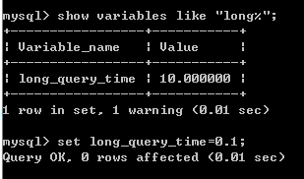
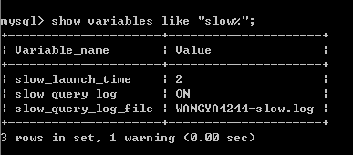
三
慢查询基础
优化数据问
分析MySQL语句查询性能的方法除了使用 EXPLAIN 输出执行计划，还可以让MySQL记录下查询超过指定时间的语句，将超过指定时间的SQL语句查询称为“慢查询”
无论进行何种优化，开启慢查询都算是前置条件。慢查询机制，将记录过慢的查询语句（事件），从而为DB维护人员提供优化目标。
点击添加文本
点击添加文本
查看/设置“慢查询”的时间定义
开启“慢查询”记录功能
点击添加文本
点击添加文本

Slide 9
三
慢查询基础
优化数据访问
点击添加文本
是否向数据库请求了不需要的数据
mysql是否扫描额外的纪录
衡量查询开销的三个指标
    响应时间
    扫描的行数
    返回的行数
点击添加文本
点击添加文本
点击添加文本

Slide 10
三
慢查询基础
优化数据访问
点击添加文本
响应时间：是两个部分之和：服务时间和排队时间。
服务时间是指数据库处理这个查询真正花了多长时间。
排队时间是指服务器因为等待某些资源而没有真正执行查询的时间。可能是等io操作完成，也可能是等待行锁，等等。
扫描的行数和返回的行数：分析查询时，查看该查询扫描的行数是非常有帮助的。这在一定程度上能够说明该查询找到需要的数据的效率高不高。
点击添加文本
点击添加文本
点击添加文本

Slide 11
四
一些简单的重构查询的方式
1
一个复杂查询VS多个简单查询
点击添加文本
一般来说，嵌套的sql语句的效率肯定没有简单查询好
切分查询：有时候对于一个大查询我们需要“分而治之”，将大查询切分为小查询，每个查询功能完全一样，只完成一小部分，每次只返回一小部分查询结果。
点击添加文本
点击添加文本
点击添加文本
Notes:
对于一个MYSQL连接，或者说一个线程，任何时刻都有一个状态，该状态表示了mysql正在做什么，有很多方式能查看当前
状态，最简单的是使用show full processlist
在一个查询的周期中，状态可能会变化很多次，

Slide 12
四
一些简单的重构查询的方式
2
分解关联查询
点击添加文本
select * from tag
join tag_post on tag_post.tag_id = tag.id
join post on tag_post.post_id = post.id
where tag.tag = 'mysql'
点击添加文本
点击添加文本
select * from tag where tag = 'mysql'
select * from tag_post where tag_id = 1234
select * from post where post_id in (123, 456, 567, 9098, 8904)
点击添加文本
Notes:
对于一个MYSQL连接，或者说一个线程，任何时刻都有一个状态，该状态表示了mysql正在做什么，有很多方式能查看当前
状态，最简单的是使用show full processlist
在一个查询的周期中，状态可能会变化很多次，

Slide 13
四
一些简单的重构查询的方式
3
优势
点击添加文本
让缓存的效率更高
将查询分解后，执行单个查询可以减少锁的竞争
在应用层做关联，可以更容易对数据库进行拆分，更容易做到高性能和可扩展
查询本身效率也可能会有所提升
可以减少冗余记录的查询
这样做相当于在应用中实现了哈希关联，而不是使用mysql的嵌套循环关联
点击添加文本
点击添加文本
点击添加文本

Slide 14
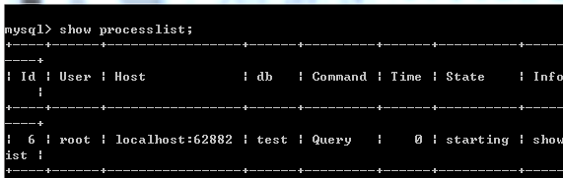
五
连接状态
对于一个MySQL连接，或者说一个线程，任何时刻都有一个状态，该状态表示了MySQL正在做什么
有很多方式能查看当前状态，最简单的是使用
show processlist/show full processlist
在一个查询的周期中，状态可能会变化很多次
Notes:
对于一个MYSQL连接，或者说一个线程，任何时刻都有一个状态，该状态表示了mysql正在做什么，有很多方式能查看当前
状态，最简单的是使用show full processlist
在一个查询的周期中，状态可能会变化很多次，

Slide 15
五
连接状态
id:一个唯一的标识。
user: 显示当前用户，如果不是root，这个命令就只显示权限范围内的sql语句。
host:显示这个语句是从哪个ip 的哪个端口上发出的。可用来追踪出问题语句的用户。
db:显示这个进程目前连接的是哪个数据库。
command:显示当前连接的执行的命令，一般就是休眠（sleep），查询（query），连接（connect）。
time:此这个状态持续的时间，单位是秒。
state:显示使用当前连接的sql语句的状态，state只是语句执行中的某一个状态，一个sql语句，已查询为例，可能需要经过copying to tmp table，Sorting result，Sending data等状态才可以完成。
info:显示这个sql语句，因为长度有限，所以长的sql语句就显示不全，但是一个判断问题语句的重要依据。

Slide 16
五
连接状态
一个查询可能经历的状态
sleep: 线程正在等待客户端发送新的请求
query:线程正在执行查询或者正在将结果发送给客户
locked:在mysql服务器层，该线程正在等待表锁
analyzing and statistics:线程正在收集存储引擎的统计信息，并生成查询的执行计划
Notes:
id列:一个标识，你要kill 一个语句的时候很有用。
user列: 显示当前用户，如果不是root，这个命令就只显示你权限范围内的sql语句。
host列:显示这个语句是从哪个ip 的哪个端口上发出的。可用来追踪出问题语句的用户。
db列:显示这个进程目前连接的是哪个数据库。
command列:显示当前连接的执行的命令，一般就是休眠（sleep），查询（query），连接（connect）。
time列:此这个状态持续的时间，单位是秒。
state列:显示使用当前连接的sql语句的状态，很重要的列，后续会有所有的状态的描述，请注意，state只是语句执行中的某一个状态，一个sql语句，已查询为例，可能需要经过copying to tmp table，Sorting result，Sending data等状态才可以完成。
info列:显示这个sql语句，因为长度有限，所以长的sql语句就显示不全，但是一个判断问题语句的重要依据。

Slide 17
五
连接状态
一个查询可能经历的状态
copying to tmp table on disk:线程正在执行查询，并且将结果集复制到一个临时表，这种状态一般要么是在做 group by 操作，要么是文件排序操作，或者是union操作，如果这个状态后面还有 on disk 标记，那表示mysql正在将一个内存临时表放到磁盘上。
sorting result:线程正在对结果集进行排序
sending data:这表示多种情况，线程可能在多个状态之间传送数据，或者在生成结果集，或者在客户端发送请求。
Notes:
id列:一个标识，你要kill 一个语句的时候很有用。
user列: 显示当前用户，如果不是root，这个命令就只显示你权限范围内的sql语句。
host列:显示这个语句是从哪个ip 的哪个端口上发出的。可用来追踪出问题语句的用户。
db列:显示这个进程目前连接的是哪个数据库。
command列:显示当前连接的执行的命令，一般就是休眠（sleep），查询（query），连接（connect）。
time列:此这个状态持续的时间，单位是秒。
state列:显示使用当前连接的sql语句的状态，很重要的列，后续会有所有的状态的描述，请注意，state只是语句执行中的某一个状态，一个sql语句，已查询为例，可能需要经过copying to tmp table，Sorting result，Sending data等状态才可以完成。
info列:显示这个sql语句，因为长度有限，所以长的sql语句就显示不全，但是一个判断问题语句的重要依据。

Slide 18
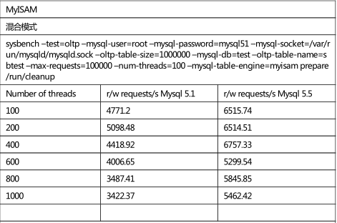
六
性能情况

Slide 19
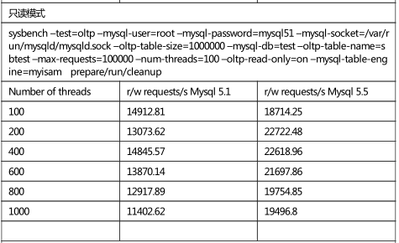
六
性能情况

Slide 20
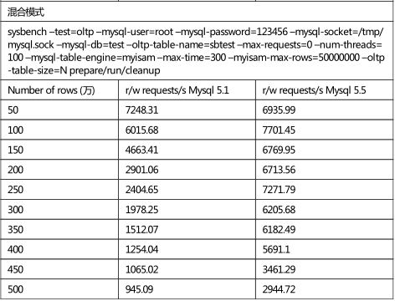
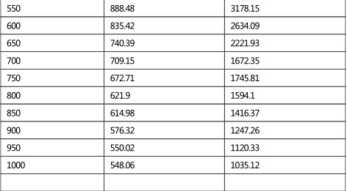
六
性能情况

Slide 21
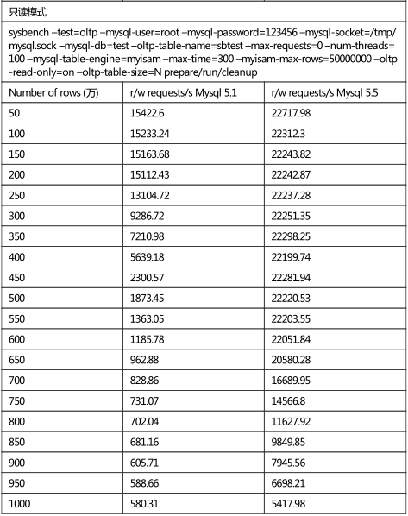
六
性能情况

Slide 22
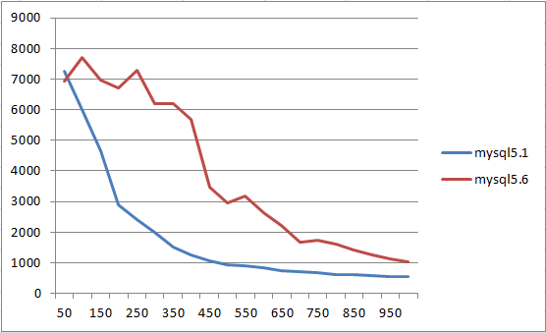
六
性能情况
混合模式
每秒查询条数
数据库总行数（万行）

Slide 23
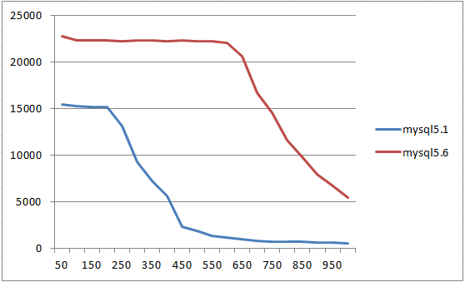
六
性能情况
只读模式
每秒查询条数
数据库总行数（万行）

Slide 24
THANKS
感谢聆听

